Slide 1
Проєкт «Якість питної води: екологічні перспективи
Підготувала: Боюн Діана,
учениця 9 класу Вікторівської філії
КЗ «Богодухівський ліцей № 2»;
Керівник: Васюта Людмила,
вчитель закладу загальної середньої освіти
Вікторівської філії КЗ «Богодухівський
ліцей № 2»

Slide 2
Актуальність проблеми:
Основним мінералом на Землі слід вважати питну воду. Без води немає живого, немає життя. Вода-це саме життя! Але останнім часом її якість викликає занепокоєння навіть у малонаселених, непромислових куточках нашої країни. Яким і є моє селище Вікторівка.
Об'єкт дослідження: питна вода з водомережі селища Вікторівка
Предмет дослідження: встановлення екологічного стану якості питної води у старій та новій водомережі селища.
Завдання дослідження: порівняти якість питної води с-ща Вікторівка , яка подається по старому та по новому водогонах; на основі отриманих результатів дослідження визначити вплив стану водомережі на якість води.

Slide 3
Вимоги до якості питної води
Державні санітарні норми та правила «Гігієнічні вимоги до води питної, призначеної для споживання людиною», затверджені наказом Міністерства охорони здоров'я від 12 травня 2010 року № 400

Slide 4
Показники якості води
- показники епідемічної безпеки (мікробіологічні, паразитарні);
- санітарно-хімічні ( органолептичні, фізико-хімічні, санітарно-токсикологічні);
радіаційні

Slide 5
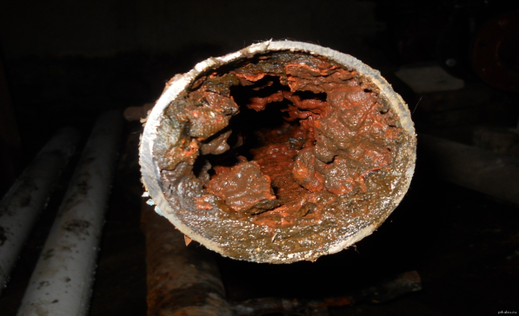
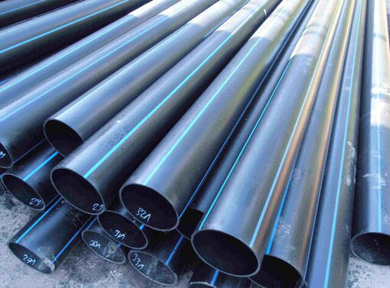
Історичні відомості
Старий водогін с-ща Вікторівка прокладений ще у 1974 році. Це чавунні труби.
Новий водогін прокладений у 2020 році. Чавунні труби замінено на водопровідні труби з поліпропілену.

Slide 6
Анкетування вікторівців щодо якості питної води
Питання: Чи помітили ви поліпшення якості води після заміни водомережі?

Slide 7
Дані дослідження якості води (органолептичні показники):
Показники | Новий водогін | Старий водогін
Смак та присмак | 0 | 0
Запах (при температурі +60) | 0 | 0
Колірність | 0 | <5.0
Каламутність | 0 | <1.0
Температура (при заборі проб) | 10 | 13

Slide 8
Висновки:

Slide 9
Дані дослідження якості води (фізико-хімічні показники):
Показники | Новий водогін | Старий водогін
рН | 7.6 | 7.6
Аміак | <0.05 | 0.32
Нітрити | <0.002 | <0.05
Нітрати | 1.08 | 2.35
Хлориди | 12.03 | 17.99
Сульфати | 0 | 0
Залізо | <0.05 | <0.05
Залишковий хлор | 0 | 0
Важкі метали | 0 | 0

Slide 10
Висновки:

Slide 11
Дані дослідження якості води (мікробіологічні показники):
Показники | Новий водогін | Старий водогін
Загальне мікробне число (КУО/куб. см) | 10 | 12

Slide 12
Висновки:

Slide 13
Результати дослідження
Порівнюючи та аналізуючи результати дослідження складу та якості питної води слід зазначити, що нова, сучасна водомережа значно покращила якість питної води у моєму селищі. Жителі, які мешкають на вулицях з новою водомережею мають якіснішу, екологічно чистішу воду.

Slide 14
Шляхи вирішення проблеми
оновлення та удосконалення систем водопостачання;
упорядкування зон санітарної охорони джерел питного водопостачання;
будівництво і реконструкція водоочисних систем з використанням нових технологій.

Slide 15
Берегти воду складно?
Просто!
Це питання стоїть?
Гостро!
Тож давайте разом?
Спільно!
Почнемо щось міняти?
Рвійно!
Діана Боюн

Slide 16
Список використаних джерел
[1]. Значення якості питної води для здоров’я людини. [Електронний ресурс]-Режим доступу: https://teplosfera.com/znachennya-yakosti-pytnoyi-vody-dlya-zberezhennya-zdorov-ya-lyudyny/
[2]. Державні санітарні норми та правила «Гігієнічні вимоги до води питної, призначеної для споживання людиною», затверджені наказом Міністерства охорони здоров'я від 12 травня 2010 року № 400.
[3]. Якість та безпечність питної води. [Електронний ресурс]-Режим доступу: https://novopskovrada.gov.ua/news/1550648900/

